Slide 1
과목_학년학기_단원 | suh_h_0402_03
차시명 | 06 소수 한 자리 수의 덧셈을 해 볼까요
파일명 | suh_h_0402_03_0006
검토 | 담당
수학팀 | 오승태
문서 HISTORY
번호 | 버전 | 문서 작성일 | 내용 비고 | 작성자 (내선번호) | 검토자
1 | V 1.0 | 2022.06.03 | 문서 발생 | 김범수
2 | V 2.0 | 2022.06.14 | 1차 수정 | 오승태
3 | V 2.0 | 2022.06.15 | 2차 검토 및 수정 |  | 김예림
4 | V 3.0 | 2022.06.16 | 3차 수정 | 오승태
5 | V 4.0 | 2022.06.17 | 4차 검토 및 수정 |  | 김예림
6
7
8
9
10
11

Slide 2
학습 단계 | 자료명 |  | 프레임 수 | 교과서 정보 | 파일명 | 자료 형태
도입 | 애니 | [도입 애니메이션] 정상까지의 거리 | 1 | 수학 64쪽, 수학 익힘 48~49쪽 | suh_h_0402_03_0006_101_1.html | Html5(애니)
도입 | 생각 열기 | [생각 열기] 현 위치에서 정상까지의 전체 거리 생각해 보기 | 1 | 수학 64쪽, 수학 익힘 48~49쪽 | suh_h_0402_03_0006_102_1.html | Html5
도입 | 학습 목표 | 이번 시간에 배울 내용 | 1 |  | suh_h_0402_03_0006_103_1.html | Html5
전개 | 활동 1 | [활동 1] 현 위치에서 정상까지의 전체 거리 알아보기 | 1 | 수학 64쪽, 수학 익힘 48~49쪽 | suh_h_0402_03_0006_201_1.html | Html5
전개 | 활동 2 | [활동 2] 1.4＋1.8을 계산하는 방법 알아보기 | 1 | 수학 65쪽, 수학 익힘 48~49쪽 | suh_h_0402_03_0006_202_1.html | Html5
전개 | 혼자 서도 척척 | [혼자 서도 척척] 문제 1 | 1 | 수학 65쪽, 수학 익힘 48~49쪽 | suh_h_0402_03_0006_203_1.html | Html5
정리 | 핵심 정리 | 핵심 정리 | 1 |  | suh_h_0402_03_0006_301_1.html | Html5
정리 | 차시 예고 | 다음 시간에 배울 내용 | 1 |  | suh_h_0402_03_0006_302_1.html | Html5
평가 | 확인 문제 | 확인 문제 | 1 |  | suh_h_0402_03_0006_401_1.html | Html5
총 프레임 수 |  |  | 9

Slide 3
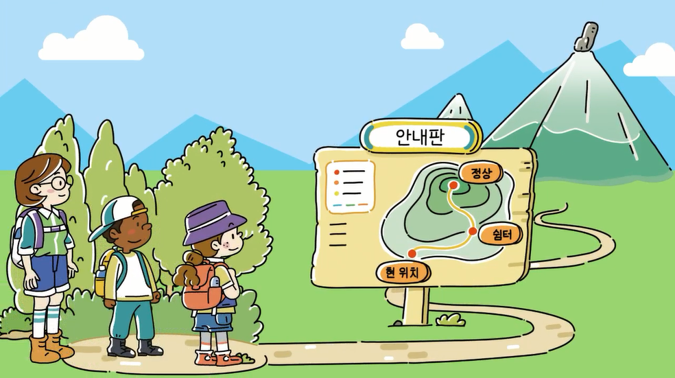

suh_h_0402_03_0006_101_1
Θ Description & Function
[애니 DVD 개발물]
초등 수학\3_002_2015개정\수학 4-2 지도서\app\resource\contents\lesson03\ops\3\media\mp4
[애니 게이트 참고 화면]
정상까지의 거리
애니 파일명 | 3_5_1_ani.mp4

Slide 4
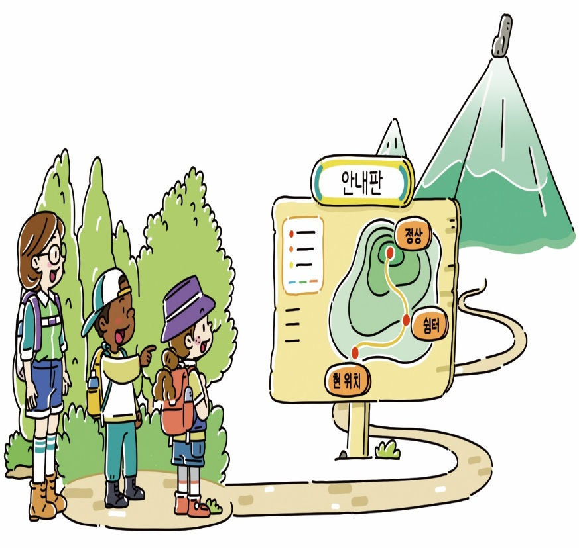



suh_h_0402_03_0006_102_1
Θ Description & Function
다음 그림의 상황에 대하여 이야기해 봅시다.
1. 탭 이벤트
2. 말풍선 소스 사용.
이미지 및 말풍선 위 마우스 오버 시 회색 테두리 효과 있음
3. 확대 버튼 및 풀 팝업창(다음 슬라이드)
4. 답 칸 클릭하면 답 나타남. 정답 확인 버튼은 정답 가리기로 토글 됨.
#1
물음 1
물음 2
물음 3
물음 4
물음 5
#2
그림은 어떤 상황인가요?
현 위치에서 쉼터까지의
거리는 0.8 km이고, 쉼터에서 정상까지의 거리는 0.6 km야.
등산을 하기 위해 안내판을 보고 있습니다.
현 위치에서 정상
까지의 전체 거리는 몇 km일까?
#3
#4
삽화 파일명 | LH 서버 > 원본 삽화 폴더 > 3단원 > (도입)4-2-3(6차시).PSD / 이미지 내 텍스트 새로 써주세요.

Slide 5


suh_h_0402_03_0006_102_1
Θ Description & Function
< 확대 버튼 클릭 시 나타나는 화면>
#1
현 위치에서 쉼터까지의
거리는 0.8 km이고, 쉼터에서 정상까지의 거리는 0.6 km야.
현 위치에서 정상
까지의 전체 거리는 몇 km일까?

Slide 6

suh_h_0402_03_0006_102_1
Θ Description & Function
다음 그림의 상황에 대하여 이야기해 봅시다.
1. 답 칸 클릭하면 답 나타남. 정답 확인 버튼은 정답 가리기로 토글 됨.
물음 1
물음 2
물음 3
물음 4
물음 5
현 위치에서 쉼터까지의 거리는 몇 km인가요?
현 위치에서 쉼터까지의
거리는 0.8 km이고, 쉼터에서 정상까지의 거리는 0.6 km야.
0.8 km입니다.
현 위치에서 정상
까지의 전체 거리는 몇 km일까?
#1

Slide 7
suh_h_0402_03_0006_102_1
Θ Description & Function
다음 그림의 상황에 대하여 이야기해 봅시다.
1. 답 칸 클릭하면 답 나타남. 정답 확인 버튼은 정답 가리기로 토글 됨.
물음 1
물음 2
물음 3
물음 4
물음 5
쉼터에서 정상까지의 거리는 몇 km인가요?
현 위치에서 쉼터까지의
거리는 0.8 km이고, 쉼터에서 정상까지의 거리는 0.6 km야.
0.6 km입니다.
현 위치에서 정상
까지의 전체 거리는 몇 km일까?
#1

Slide 8
suh_h_0402_03_0006_102_1
Θ Description & Function
다음 그림의 상황에 대하여 이야기해 봅시다.
1. 답 칸 클릭하면 답 나타남. 정답 확인 버튼은 정답 가리기로 토글 됨.
물음 1
물음 2
물음 3
물음 4
물음 5
궁금해하는 것은 무엇인가요?
현 위치에서 쉼터까지의
거리는 0.8 km이고, 쉼터에서 정상까지의 거리는 0.6 km야.
현 위치에서 정상까지의 전체 거리는 몇 km인지 궁금해합니다.
현 위치에서 정상
까지의 전체 거리는 몇 km일까?
#1

Slide 9
suh_h_0402_03_0006_102_1
Θ Description & Function
다음 그림의 상황에 대하여 이야기해 봅시다.
1. 답 칸 클릭하면 답 나타남. 정답 확인 버튼은 정답 가리기로 토글 됨.
물음 1
물음 2
물음 3
물음 4
물음 5
현 위치에서 정상까지의 전체 거리는 어떻게 구할 수 있을까요?
현 위치에서 쉼터까지의
거리는 0.8 km이고, 쉼터에서 정상까지의 거리는 0.6 km야.
현 위치에서 쉼터까지의 거리와 쉼터에서 정상까지의 거리를 더합니다.
현 위치에서 정상
까지의 전체 거리는 몇 km일까?
#1

Slide 10
suh_h_0402_03_0006_103_1
Θ Description & Function
#1
[이번 시간에 배울 내용]
1
이번 시간에는 무엇을 배울까요?
소수 한 자리 수의 덧셈 계산 원리를 이해하고 계산할 수 있습니다.

Slide 11

suh_h_0402_03_0006_201_1
Θ Description & Function
현 위치에서 정상까지의 전체 거리는 몇 km인지 알아봅시다.
탭 이벤트
2. 그림 보기 버튼(5번 슬라이드)
3. 답 칸 클릭하면 답 나타남. 정답 확인 버튼은 정답 가리기로 토글 됨.
#1
물음 1
물음 2
물음 3
물음 4
구하려는 것을 식으로 나타내 보세요.
#2
0.8＋0.6
#3

Slide 12
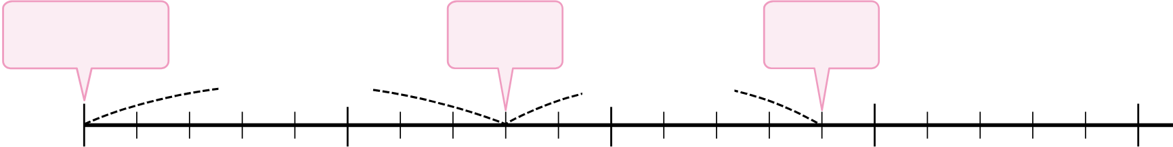

suh_h_0402_03_0006_201_1
Θ Description & Function
현 위치에서 정상까지의 전체 거리는 몇 km인지 알아봅시다.
1. 손가락 버튼 클릭 시 아래 정답과 화살표 나타남. 손가락 깜박이는 효과 있음.
2. 정답 확인 버튼 클릭 시 답 나타남. 정답 확인 버튼은 정답 가리기로 토글됨.
물음 1
물음 2
물음 3
물음 4
수직선을 이용하여 알아보세요.
현 위치
쉼터
정상
0.8 km
0.6 km
0
0.5
1
1.5
2 (km)
#1
1.4
#2
삽화 파일명 | 3_5_03_01.svg / 이미지 내 텍스트 새로 써주세요. 초등 수학\3_002_2015개정\수학 4-2 지도서\app\resource\contents\lesson03\ops\3\images\3_5

Slide 13

suh_h_0402_03_0006_201_1
Θ Description & Function
현 위치에서 정상까지의 전체 거리는 몇 km인지 알아봅시다.
1. 답 칸 클릭하면 답 나타남. 정답 확인 버튼은 정답 가리기로 토글 됨.
물음 1
물음 2
물음 3
물음 4
안에 알맞은 수를 써넣으세요.
0.8은 0.1이 개이고, 0.6은 0.1이 개입니다.
0.8＋0.6은 0.1이 모두 개이므로 입니다.
8
6
14
1.4
#1

Slide 14
suh_h_0402_03_0006_201_1
Θ Description & Function
현 위치에서 정상까지의 전체 거리는 몇 km인지 알아봅시다.
1. 답 칸 클릭하면 답 나타남. 정답 확인 버튼은 정답 가리기로 토글 됨.
물음 1
물음 2
물음 3
물음 4
현 위치에서 정상까지의 전체 거리는 몇 km인가요?
1.4 km
#1

Slide 15
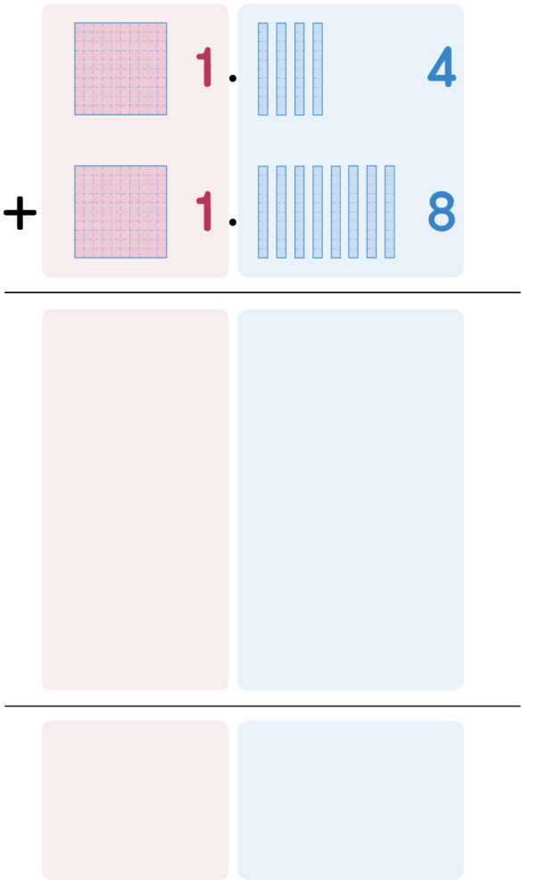

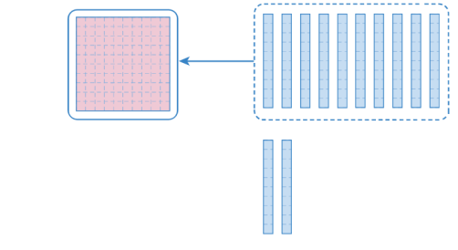



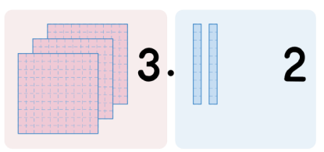
suh_h_0402_03_0006_202_1
Θ Description & Function
1.4＋1.8을 계산하는 방법을 알아봅시다.
1. 전자 저작물 기능 그대로 사용
<전자 저작물 기능 참고> 초등 수학\3_002_2015개정\수학 4-2 지도서\app\resource\contents\lesson03\ops\3 \3_5_04.html
2. 손가락 버튼 클릭 시 내용 나타남. 손가락 깜박이는 효과 있음.
3. 천재교과서 캐릭터 사용. 캐릭터 또는 말줄임 버튼을 각각 클릭하면 상단에 말풍선과 함께 음성이 나옴 (다음 슬라이드)
#1
1
4
은 1, 은 0.1을
나타냅니다.
＋
1
8
．
1
 | 1 | 4
＋ | 1 | 8
.
．
 | 1 | 4
＋ | 1 | 8
 | 3 | 2
#2
.
0.4＋0.8
．
.
 | 1 | 2
 | 2
 | 3 | 2
．
1＋1
#3
3
2
삽화 파일명 | 3_5_04_01.svg ~ 3_5_04_01_04.svg / 이미지 내 텍스트 새로 써주세요. 초등 수학\3_002_2015개정\수학 4-2 지도서\app\resource\contents\lesson03\ops\3\images\3_5

Slide 16
suh_h_0402_03_0006_202_1
Θ Description & Function
1.4＋1.8을 계산하는 방법을 알아봅시다.
[말줄임 버튼 클릭 시 나타나는 화면]
1. 내레이션: 재 클릭 시 말풍선이 사라지고 내레이션 멈춤.
1
4
은 1, 은 0.1을
나타냅니다.
＋
1
8
．
1
 | 1 | 4
＋ | 1 | 8
.
．
 | 1 | 4
＋ | 1 | 8
 | 3 | 2
.
suh_h_0402_03_0006_202_1
내레이션: 켄 캐릭터(남)
소수점의 위치를 맞춰서 써요.
0.4＋0.8
．
.
 | 1 | 2
 | 2
 | 3 | 2
소수점의
위치를 맞춰서
써요.
．
#1
1＋1
3
2

Slide 17


suh_h_0402_03_0006_203_1
#1
Θ Description & Function
계산해 보세요.
1. [혼자서도척척] 전자저작물(DVD) 아이콘 사용
2. 답 칸 클릭 시 같이 나타남. 처음에는 보이지 않음.
3. 풀이 확인 버튼(다음 슬라이드)
4. 답 칸 클릭하면 답 나타남. 정답 확인 버튼은 정답 가리기로 토글 됨.
0.5＋0.7＝
1.2
1.6＋2.3＝
3.9
#2
#2
 | 1
 | 0 | . | 9
＋ | 0 | . | 3
 | 1 | . | 2
 | 1
 | 5 | . | 2
＋ | 1 | . | 9
 | 7 | . | 1
#3
#4

Slide 18
suh_h_0402_03_0006_203_1
#1
Θ Description & Function
계산해 보세요.
1. [혼자서도척척] 전자저작물(DVD) 아이콘 사용
2. 답 칸 클릭 시 같이 나타남. 처음에는 보이지 않음.
3. 풀이 확인 버튼(다음 슬라이드)
4. 답 칸 클릭하면 답 나타남. 정답 확인 버튼은 정답 가리기로 토글 됨.
0.5＋0.7＝
1.2
1.6＋2.3＝
3.9
풀이
 | 1
 | 0 | . | 9
＋ | 0 | . | 3
 | 1 | . | 2
 | 1
 | 5 | . | 2
＋ | 1 | . | 9
 | 7 | . | 1
 | 1
 | 0 | . | 5
＋ | 0 | . | 7
 | 1 | . | 2
 | 1 | . | 6
＋ | 2 | . | 3
 | 3 | . | 9

Slide 19

suh_h_0402_03_0006_301_1
Θ Description & Function
핵심 정리
정답 확인버튼 없음.
2. 화살표 클릭 시 우측 내용 나타나기. 화살표 흔들리는 효과 있음.
[ 소수 한 자리 수의 덧셈]
1
.
.
.
 | 0 | 9
＋ | 2 | 3
 | 1 | 2
#2
 | 0 | 9
＋ | 2 | 3
 | 1 | 2
 | 2
#2
 | 0 | 9
＋ | 2 | 3
 | 3 | 2
.
.
.
.
.
.
#1

Slide 20


suh_h_0402_03_0006_302_1
Θ Description & Function
#1
[다음 시간에 배울 내용]
1
다음 시간에는 무엇을 배울까요?
소수 두 자리 수의 덧셈을 해 볼까요
66~67쪽
50~51쪽

Slide 21
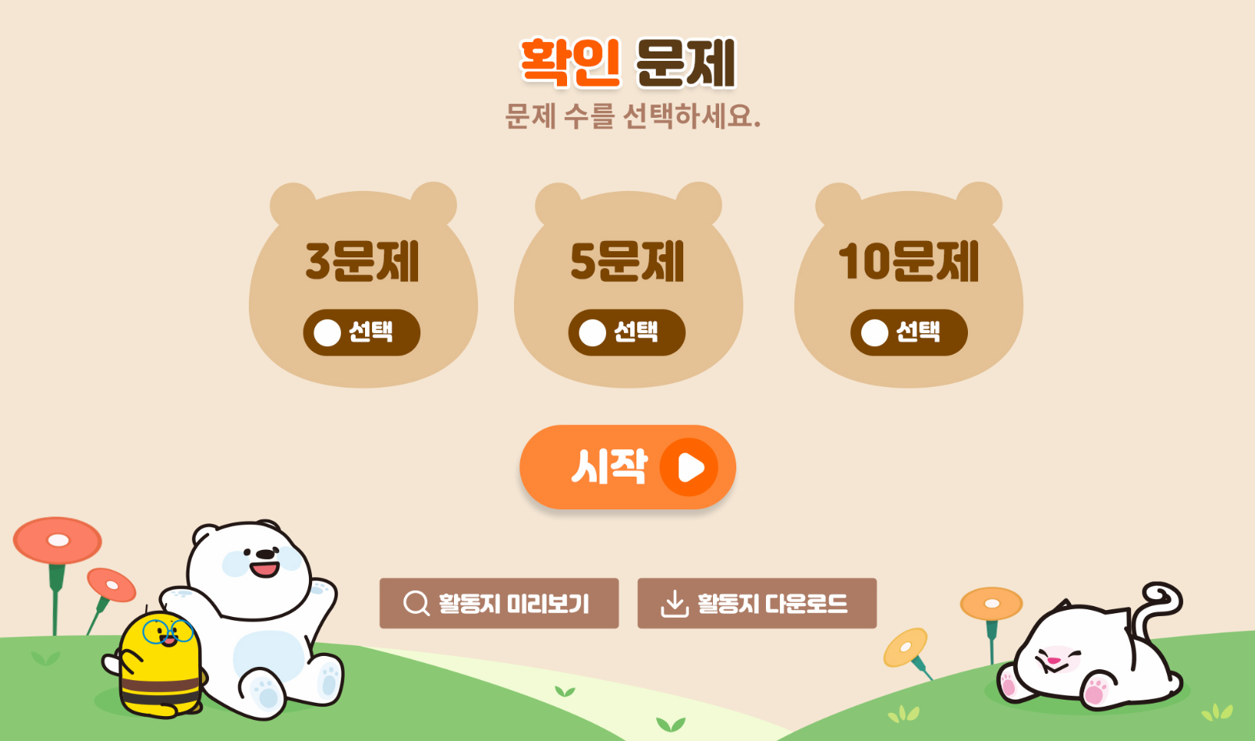
suh_h_0402_03_0006_401_1
Θ Description & Function
#1
[확인 문제] 게이트
활동지 다운로드 버튼
3~4학년군_수학(한)4-2_확인문제_3_06차시.hwp
3. 활동지 다운로드 버튼은 게이트 화면에만 있음
#2~3

Slide 22
suh_h_0402_03_0006_401_1
Θ Description & Function
문제 1
문제 2
문제 3
문제 4
문제 5
문제 6
문제 7
문제 8
문제 9
문제 10
1. 답 칸 클릭 시 나타남. 처음에는 보이지 않음.
2. 답 칸 클릭하면 답 나타남. 정답 확인 버튼은 정답 가리기로 토글 됨.
계산해 보시오.
 | 2 | . | 3
＋ | 4 | . | 6
 | 6 | . | 9
#1
 | 1
 | 1 | . | 5
＋ | 5 | . | 8
 | 7 | . | 3
 | 1
 | 5 | . | 2
＋ | 7 | . | 9
1 | 3 | . | 1
#2

Slide 23
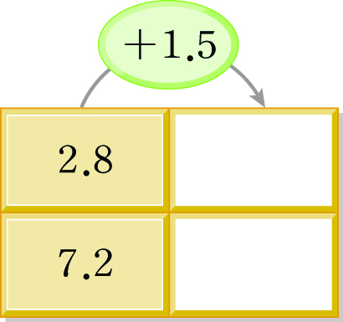
suh_h_0402_03_0006_401_1
Θ Description & Function
문제 1
문제 2
문제 3
문제 4
문제 5
문제 6
문제 7
문제 8
문제 9
문제 10
클릭 영역은 각 이미지 내 전체
2. 답 칸 클릭하면 답 나타남. 정답 확인 버튼은 정답 가리기로 토글 됨.
빈칸에 알맞은 수를 써넣으시오.
＋1.5
#1
2.8
4.3
7.2
8.7
#2
삽화 파일명 | 110.JPG / 이미지 내 텍스트 새로 써주세요. 초등 수학\3_002_2015개정\수학 4-2 지도서\app\resource\data\03\교수 학습 자료\도형 그림 자료

Slide 24
suh_h_0402_03_0006_401_1
Θ Description & Function
문제 1
문제 2
문제 3
문제 4
문제 5
문제 6
문제 7
문제 8
문제 9
문제 10
1. 풀이 확인 팝업창(다음 슬라이드)
2. 답 칸 클릭하면 답 나타남. 정답 확인 버튼은 정답 가리기로 토글 됨.
무게가 1.3 ㎏인 책가방에 무게가 0.8 ㎏인 책을 넣었습니다. 책이 든 가방의 무게를 구해 보시오.
2.1
kg
#1
#2

Slide 25
suh_h_0402_03_0006_401_1
Θ Description & Function
문제 1
문제 2
문제 3
문제 4
문제 5
문제 6
문제 7
문제 8
문제 9
문제 10
< 풀이 확인 클릭 시 나타나는 화면>
무게가 1.3 ㎏인 책가방에 무게가 0.8 ㎏인 책을 넣었습니다. 책이 든 가방의 무게를 구해 보시오.
2.1
kg
풀이
(책이 든 가방의 무게)
＝(책가방의 무게)＋(책의 무게)
＝1.3＋0.8＝2.1 (㎏)

Slide 26
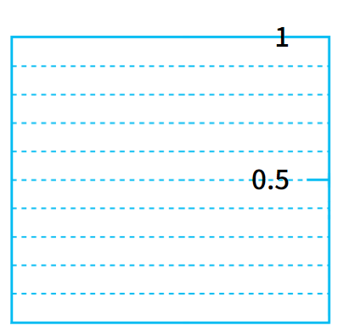
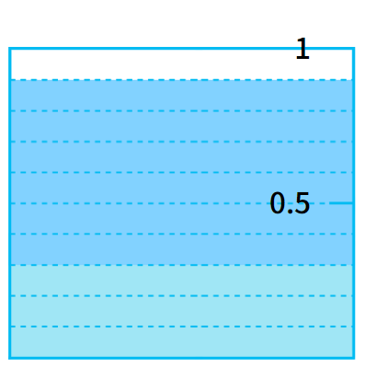

suh_h_0402_03_0006_401_1
Θ Description & Function
문제 1
문제 2
문제 3
문제 4
문제 5
문제 6
문제 7
문제 8
문제 9
문제 10
1과 0.5 텍스트는 그림에 겹쳐지지 않게 우측으로 이동
(정답 이미지도 동일하게)
2. 손가락 버튼 클릭 시 정답 이미지 나타남. 손가락 깜박이는 효과 있음.
3. 답 칸 클릭하면 답 나타남. 정답 확인 버튼은 정답 가리기로 토글 됨.
<정답 이미지>
그림을 이용하여 0.3＋0.6이 얼마인지 알아보시오.
#1
1
#1
#2
0.5
0.3＋0.6＝
#3
0.9
삽화 파일명 | 개발물 이미지 그대로 사용 https://cdata2.tsherpa.co.kr/tsherpa/MultiMedia/Flash/2020/curri/index.html?flashxmlnum=ost1208&classa=A8-C1-42-MM-MM-04-04-06-0-0-0-0&classno=MM_42_04/suh_0402_03_0006/suh_0402_03_0006_401_1.html (문제 1번)

Slide 27
suh_h_0402_03_0006_401_1
Θ Description & Function
문제 1
문제 2
문제 3
문제 4
문제 5
문제 6
문제 7
문제 8
문제 9
문제 10
답 칸 클릭 시 같이 나타남. 처음에는 보이지 않음.
2. 풀이 확인 버튼(다음 슬라이드)
3. 답 칸 클릭하면 답 나타남. 정답 확인 버튼은 정답 가리기로 토글 됨.
계산해 보시오.
#1
 | 1
 | 0 | . | 4
＋ | 1 | . | 7
 | 2 | . | 1
0.5＋0.6＝
1.1
#2
#3

Slide 28
suh_h_0402_03_0006_401_1
Θ Description & Function
문제 1
문제 2
문제 3
문제 4
문제 5
문제 6
문제 7
문제 8
문제 9
문제 10
< 풀이 확인 클릭 시 나타나는 화면>
계산해 보시오.
 | 1
 | 0 | . | 4
＋ | 1 | . | 7
 | 2 | . | 1
풀이
 | 1
 | 0 | . | 5
＋ | 0 | . | 6
 | 1 | . | 1
0.5＋0.6＝
1.1

Slide 29



suh_h_0402_03_0006_401_1
Θ Description & Function
문제 1
문제 2
문제 3
문제 4
문제 5
문제 6
문제 7
문제 8
문제 9
문제 10
1. 풀이 확인 팝업창(다음 슬라이드)
2. 답 칸 클릭하면 답 나타남. 정답 확인 버튼은 정답 가리기로 토글 됨.
계산 결과를 비교하여 안에 ＞, ＝, ＜를 알맞게 써넣으시오.
0.3＋0.9
0.5＋0.7
1.1＋0.9
0.8＋1.4
#1
#2

Slide 30
suh_h_0402_03_0006_401_1
Θ Description & Function
문제 1
문제 2
문제 3
문제 4
문제 5
문제 6
문제 7
문제 8
문제 9
문제 10
< 풀이 확인 클릭 시 나타나는 화면>
계산 결과를 비교하여 안에 ＞, ＝, ＜를 알맞게 써넣으시오.
0.3＋0.9
0.5＋0.7
1.1＋0.9
0.8＋1.4
풀이
0.3＋0.9＝1.2, 0.5＋0.7＝1.2
1.1＋0.9＝2, 0.8＋1.4＝2.2

Slide 31




suh_h_0402_03_0006_401_1
Θ Description & Function
문제 1
문제 2
문제 3
문제 4
문제 5
문제 6
문제 7
문제 8
문제 9
문제 10
1. 풀이 확인 팝업창(다음 슬라이드)
2. 답 칸 클릭하면 답 나타남. 정답 확인 버튼은 정답 가리기로 토글 됨.
도영이는 무게가 0.6 ㎏인 운동화를 무게가 0.2 ㎏인 상자에 담았습니다. 운동화가 담긴 상자의 무게는 몇 ㎏인지 구하시오.
0.6＋0.2＝0.8
0.8
kg
#1
#2

Slide 32
suh_h_0402_03_0006_401_1
Θ Description & Function
문제 1
문제 2
문제 3
문제 4
문제 5
문제 6
문제 7
문제 8
문제 9
문제 10
< 풀이 확인 클릭 시 나타나는 화면>
도영이는 무게가 0.6 ㎏인 운동화를 무게가 0.2 ㎏인 상자에 담았습니다. 운동화가 담긴 상자의 무게는 몇 ㎏인지 구하시오.
0.6＋0.2＝0.8
풀이
(운동화가 담긴 상자의 무게)
＝(운동화의 무게)＋(빈 상자의 무게)
＝0.6＋0.2＝0.8 (㎏)
0.8
kg

Slide 33


suh_h_0402_03_0006_401_1
Θ Description & Function
문제 1
문제 2
문제 3
문제 4
문제 5
문제 6
문제 7
문제 8
문제 9
문제 10
1. 풀이 확인 팝업창(다음 슬라이드)
2. 답 칸 클릭하면 답 나타남. 정답 확인 버튼은 정답 가리기로 토글 됨.
은혜와 진기가 생각하는 소수의 합을 구하시오.
내가 생각하는 소수는 일의 자리 숫자가 4이고,
소수 첫째 자리 숫자가 5인 수야.
은혜
내가 생각하는 소수는 0.2가 11개 있어.
진기
6.7
#1
#2
삽화 파일명 | 개발물 이미지 그대로 사용 https://cdata2.tsherpa.co.kr/tsherpa/MultiMedia/Flash/2020/curri/index.html?flashxmlnum=ost1208&classa=A8-C1-42-MM-MM-04-04-06-0-0-0-0&classno=MM_42_04/suh_0402_03_0006/suh_0402_03_0006_401_1.html (문제 5번)

Slide 34
suh_h_0402_03_0006_401_1
Θ Description & Function
문제 1
문제 2
문제 3
문제 4
문제 5
문제 6
문제 7
문제 8
문제 9
문제 10
< 풀이 확인 클릭 시 나타나는 화면>
은혜와 진기가 생각하는 소수의 합을 구하시오.
내가 생각하는 소수는 일의 자리 숫자가 4이고,
소수 첫째 자리 숫자가 5인 수야.
은혜
풀이
내가 생각하는 소수는 0.2가 11개 있어.
은혜가 생각하는 소수: 4.5
진기가 생각하는 소수: 2.2
진기
은혜와 진기가 생각하는 소수의 합: 4.5＋2.2＝6.7
6.7

Slide 35
suh_h_0402_03_0006_401_1
Θ Description & Function
문제 1
문제 2
문제 3
문제 4
문제 5
문제 6
문제 7
문제 8
문제 9
문제 10
1. 풀이 확인 팝업창(다음 슬라이드)
2. 답 칸 클릭하면 답 나타남. 정답 확인 버튼은 정답 가리기로 토글 됨.
집에서 도서관까지 1.2 ㎞를 걸었습니다. 도서관에서 집에 갈 때는 다른 길로 걸어서 1.3 ㎞를 걸었습니다. 총 걸은 거리는 몇 ㎞인지 구해 보시오.
2.5
km
#1
#2

Slide 36
suh_h_0402_03_0006_401_1
Θ Description & Function
문제 1
문제 2
문제 3
문제 4
문제 5
문제 6
문제 7
문제 8
문제 9
문제 10
< 풀이 확인 클릭 시 나타나는 화면>
집에서 도서관까지 1.2 ㎞를 걸었습니다. 도서관에서 집에 갈 때는 다른 길로 걸어서 1.3 ㎞를 걸었습니다. 총 걸은 거리는 몇 ㎞인지 구해 보시오.
2.5
km
풀이
(걸은 거리의 합)
＝(집에서 도서관까지의 거리)＋(도서관에서 집에 가는 다른 거리)
＝1.2＋1.3＝2.5 (㎞)

Slide 37
suh_h_0402_03_0006_401_1
Θ Description & Function
문제 1
문제 2
문제 3
문제 4
문제 5
문제 6
문제 7
문제 8
문제 9
문제 10
1. 풀이 확인 팝업창(다음 슬라이드)
2. 답 칸 클릭하면 답 나타남. 정답 확인 버튼은 정답 가리기로 토글 됨.
시장에서 돼지고기 0.8 ㎏과 소고기 0.5 ㎏을 샀습니다. 돼지고기와 소고기의 무게의 합은 몇 ㎏인지 구해 보시오.
1.3
kg
#1
#2

Slide 38
suh_h_0402_03_0006_401_1
Θ Description & Function
문제 1
문제 2
문제 3
문제 4
문제 5
문제 6
문제 7
문제 8
문제 9
문제 10
< 풀이 확인 클릭 시 나타나는 화면>
시장에서 돼지고기 0.8 ㎏과 소고기 0.5 ㎏을 샀습니다. 돼지고기와 소고기의 무게의 합은 몇 ㎏인지 구해 보시오.
1.3
kg
풀이
(돼지고기와 소고기의 무게의 합)
＝(돼지고기의 무게)＋(소고기의 무게)
＝0.8＋0.5＝1.3(㎏)

Slide 39

suh_h_0402_03_0006_401_1
Θ Description & Function
문제 1
문제 2
문제 3
문제 4
문제 5
문제 6
문제 7
문제 8
문제 9
문제 10
[칭찬하기 클릭 시 화면]
1. 칭찬하기 버튼 클릭 시 나타나는 텍스트는 아래 3가지 랜덤으로 반영(3가지 중 1개 랜덤)
→노력해줘서 고마워!
→정말 대단해!
→네가 참 자랑스러워!
시장에서 돼지고기 0.8 ㎏과 소고기 0.5 ㎏을 샀습니다. 돼지고기와 소고기의 무게의 합은 몇 ㎏인지 구해 보시오.
1.3
kg
풀이
(돼지고기와 소고기의 무게의 합)
＝(돼지고기의 무게)＋(소고기의 무게)
＝0.8＋0.5＝1.3(㎏)

